Slide 1
软件工程
Software Engineering
计算机学院 软件工程课程组

Slide 2

第13章 软件管理
软件管理应遵循的原则有哪些？
与其它产品的管理相比，软件管理有何特点？
软件管理的主要内容有哪些？

Slide 3


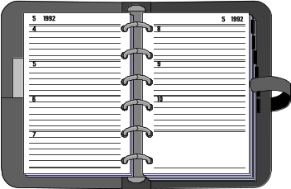

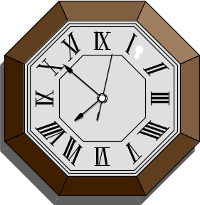

软件管理
经理管什么？
标 准
预算
组 织
计 划
进 度

Slide 4
软件管理的内容
开发计划与进度管理
成本估算与控制
人员管理、组织管理
质量管理
文档管理

Slide 5
一、软件管理的原则
软件生存期
按阶段确认
质量检查
自顶向下SP/OOP
职责分明
人员少而精
不断充实

Slide 6
二、软件管理的特点
知识密集，非实物性
单品生产，开发过程不确定
开发周期长
内容复杂，正确性难保证
劳动密集，自动化程度低
软件用法繁琐，维护困难，费用高

Slide 7

三、开发计划和进度管理
制定软件开发计划的三要素
  规模
  人员
  交付日期
计 划

Slide 8
软件规模估算
LOC(Line of Code)行数基准法。
L=（a+4m+b)/6 （1）
其中：a是可能最小(乐观)的行数，m是最可能的行数，b是可能最大(悲观)的行数，L是最佳期望行数。
L_{d}=√∑ (b-a)/2 (2)
上两个公式不仅可用来估算软件的规模，而且对软件成本估算也是有用的。

Slide 9
1. 规模
KDSI（Kilo-Delivered Source Instruction）
千行源指令
语言的源程序代码规模比较
 | 机器语言
简单汇编 | 1:1
宏汇编 | 1:1.2 ~ 1:1.5
FORTRAN | 1:4 ~ 1:6
PL/1 | 1:4 ~ 1:10

Slide 10
2. 工作量估算--人月数与工期
有机方式、嵌入式、半分离式
人月数(MM) = 2.4(规模)^{1.05} = 2.4(KDSI)^{1.05}
工期 (TDEV)= 2.5(MM)^{0.38}
投入人数(FSP)=MM/TDEV
（人月=8小时*19天=152小时）
（月）

Slide 11

3. 交付日期
阶段工作量 = 总工作量 × 阶段工作量比
8％（总体设计）、16％（详细设计）、20％（编码）
28％（单元与集成测试）、28％（确认测试）
进度的安排与控制
  非常重要！
  计划执行情况的监督、调整、修改

Slide 12
进度安排和控制
软件开发进度安排，实际上就是对软件开发中各个阶段所需要的工作量，结合项目的起始时间，体现在一张编制的进度表里(甘特图)。
软件开发的进度往往与人的因素有关，对人的依赖性很大。
进度控制是对计划执行情况的监督、调整和修改。

Slide 13
四、成本管理与控制
工时数成本管理
开发设备的购置、使用管理
成本

Slide 14


成本估算与控制
行成本估算法
阶段成本估算法
相似比较估算法
成本 = LOC × 行平均成本
总工作量 = ∑ 阶段工作量
阶段成本 = 阶段工作量×阶段平均成本
总成本 = ∑阶段成本
相似部分 —— 已有数据估算
不同部分 —— 其他方法估算

Slide 15
五、人员管理、组织管理
人员管理
  高技术、高知识，个人作用突出
  多层次 —— 合理配备各类人员
  知识更新快
  流动性大 —— 保持人员相对稳定，吸引优秀人才
组织管理
  集中式 —— 易决断、易管理，难发挥多数人的积极性
  非集中式 —— 发挥大家主观能动性、难管理
组 织

Slide 16

六、质量管理
软件生产
  分阶段
  规范化
  合理分工
度量软件质量的标准

Slide 17

七、文档管理
文档分类
文档管理工具
功能描述
安装文档
使用手册
参考手册
操作员指南
基础文档
过程文档
支持文档
用户文档
软 件 文 档
系统文档

Slide 18

小 结
软件管理的特点
开发计划和进度管理
成本管理
人员管理和组织管理
质量管理
文档管理

Slide 19
SW-CMM(Capability Maturity Model)
ISO9001：静态质量管理体系标准，提供一个良好的体系结构与实施基础。
CMM：一个演进的、有动态尺度的标准，以驱使一个软件组织在当前的软件实践中不断的改进完善。

Slide 20
CMM的五个程熟度等级
优化级
已管理级
已定义级
可重复级
初始级

